Slide 1

Szerkezeti anyagaink szakítóvizsgálata
A tananyag célja a szakítóvizsgálat, mint legfontosabb mechanikai anyagvizsgálati módszer bemutatása. A hallgató megismerheti a mérnöki tervezés alapmennyiségének, a folyáshatárnak különböző típusait és modellkísérletekkel való meghatározási módját. Bemutatásra kerül a rugalmasságtan alapegyenlete, a Hooke-törvény is. Megismerhetik az egyezményes folyáshatár meghatározásának módját, valamit szívós és a rideg töret tulajdonságait, és aszívóssági jellemzők becslését is.
Kulcsszavak: folyáshatár, alakíthatósági jellemzők, finomnyúlás mérése, szakítószilárdság.
ÓE-BGK AGI Anyagtudomány I. Mucsi András

Slide 2
Szakítóvizsgálat
EN 10002-1:2002
Célja: az anyagok egytengelyű húzó igénybevétellel szembeni ellenállásának meghatározása
egy szabványosan kialakított próbatestet egytengelyű igénybevétellel a szabványban előírt sebességgel szakadásig terhelnek, és közben mérik a próbatest által felvett erőt és a megnyúlást.

Slide 3
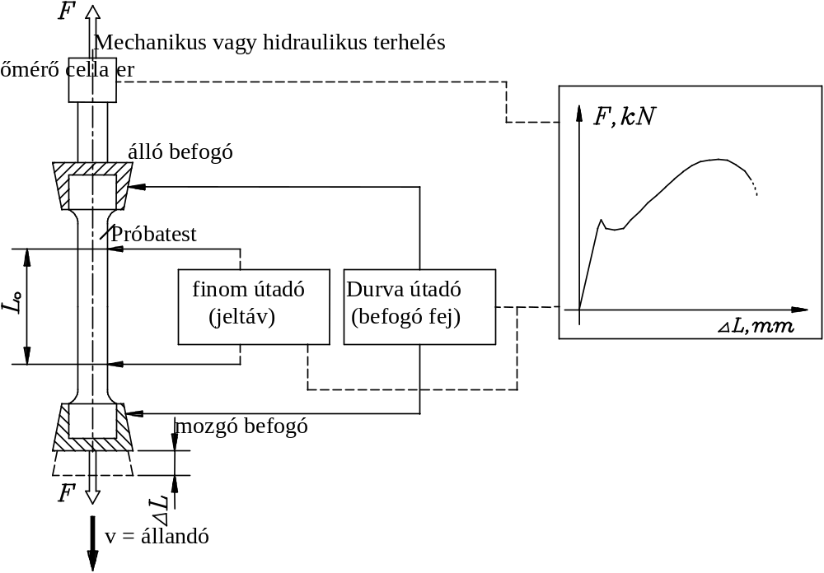
A szakítóvizsgálat elve

Slide 4
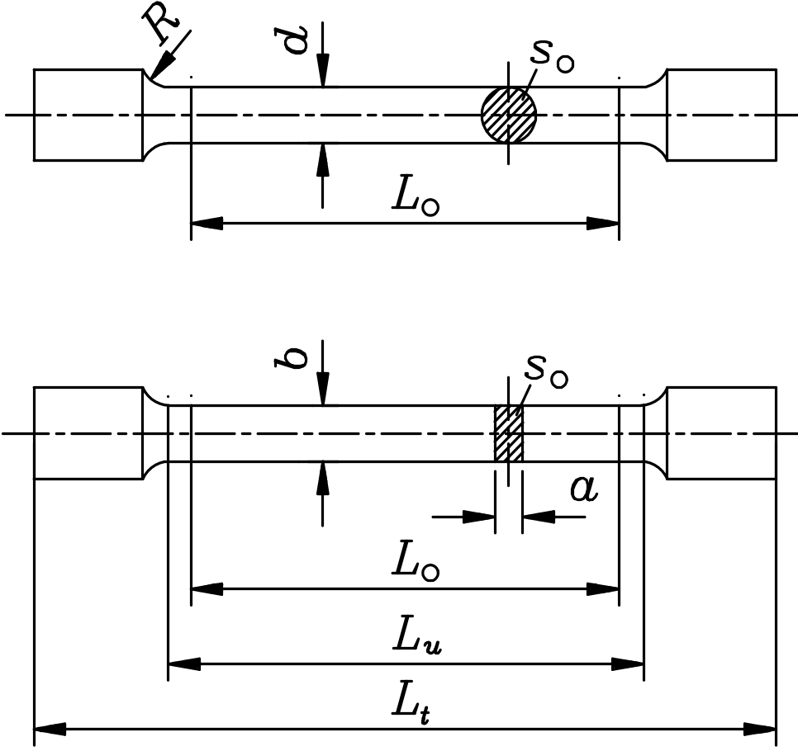
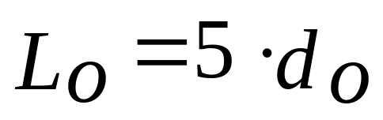
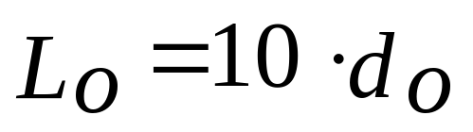
Szakítópróbatest
Arányos próbatest

Slide 5
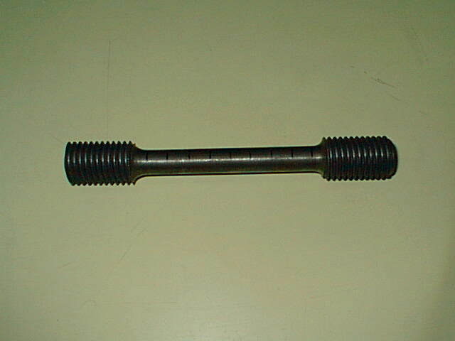
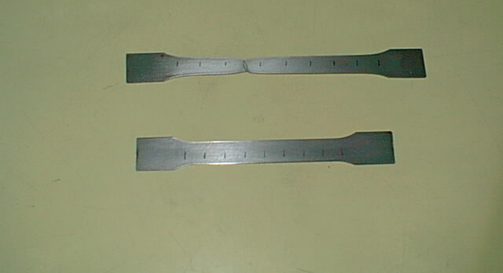
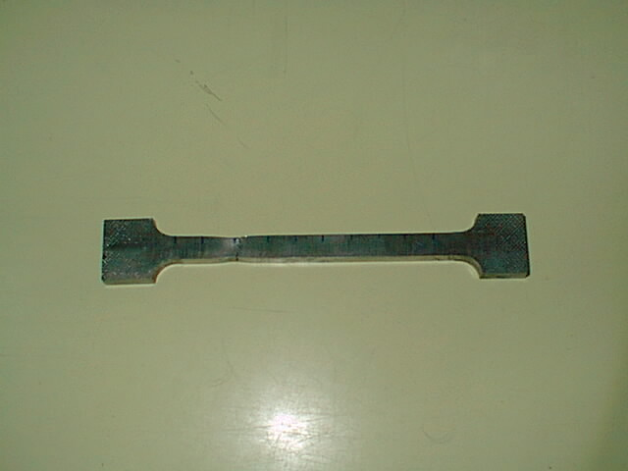
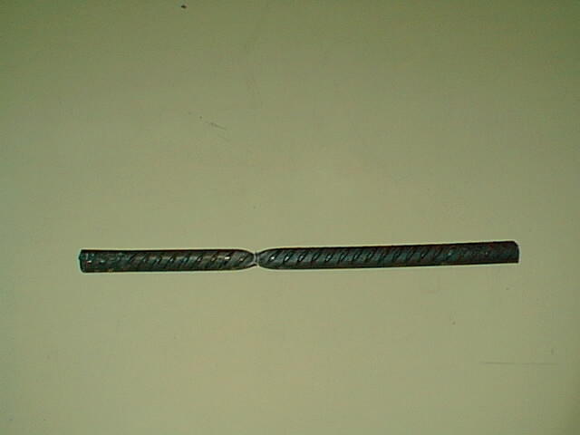
Szakítópróbatest
Menetes befogás
Lemez próbatestek
Betonacél

Slide 6
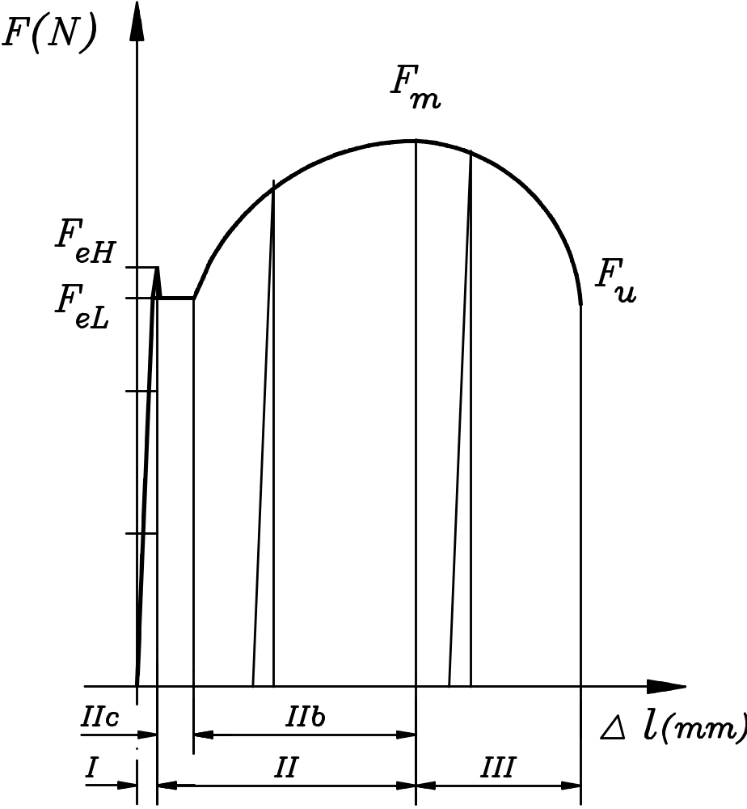
Lágyacél szakítódiagramja
A I. a rugalmas alakváltozás szakasza.
σ = E .ε (Hook törvény), ahol
σ - feszültség,
E - rugalmassági modulus ε - alakváltozás.

Slide 7
Lágyacél szakítódiagramja
II.a. folyási szakasz
a folyási szakasz az F_{eH} erőnél kezdődik
maradó alakváltozás
megindulása

Slide 8
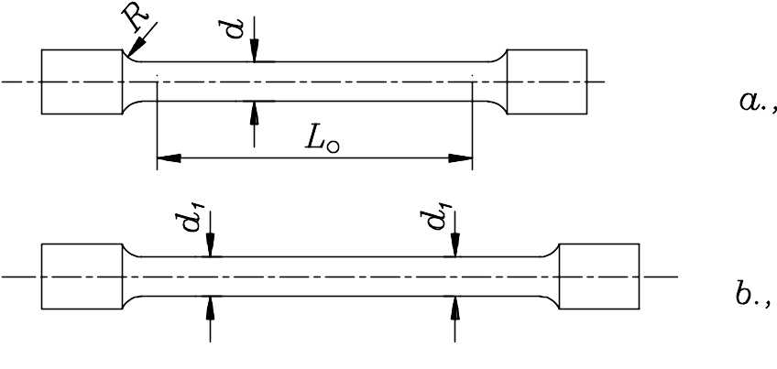
Lágyacél szakítódiagramja
II.b. egyenletes alakváltozás szakasza.
próbatest minden keresztmetszete egyenletesen alakváltozik.
keményedés jelensége

Slide 9
Lágyacél szakítódiagramja
III. kontrakciós szakasz
a próbatest alakváltozása egy meghatározott téfogatrészre korlátozódik
.

Slide 10
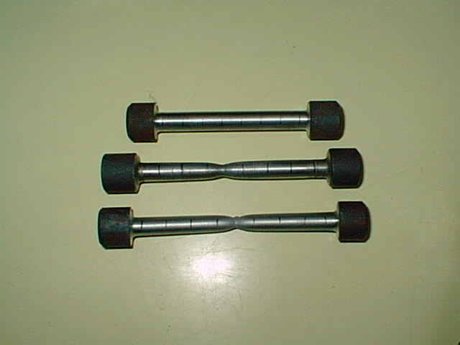
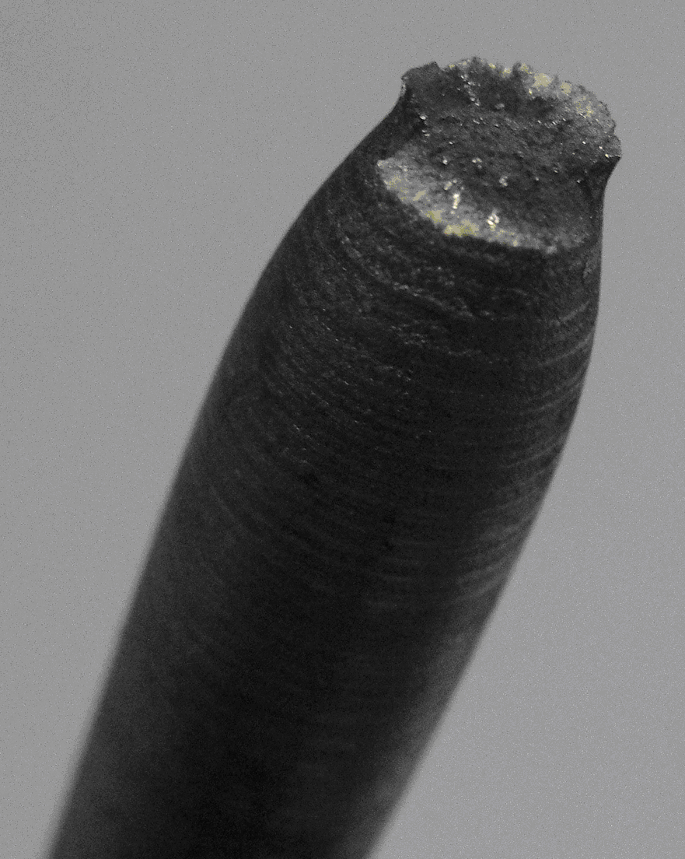
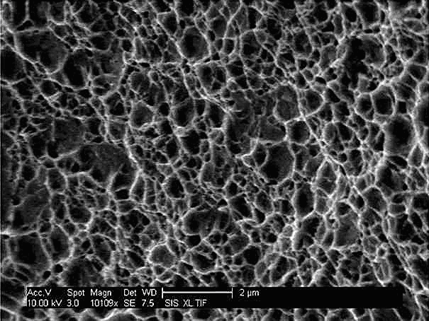
Szívós töret

Slide 11
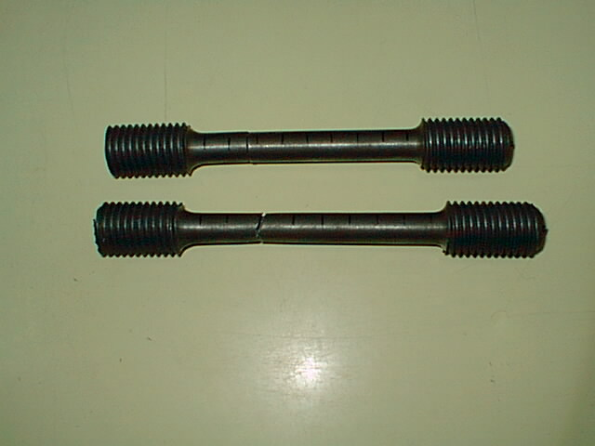
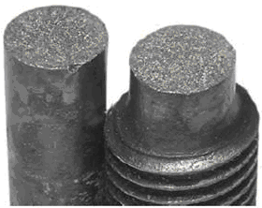
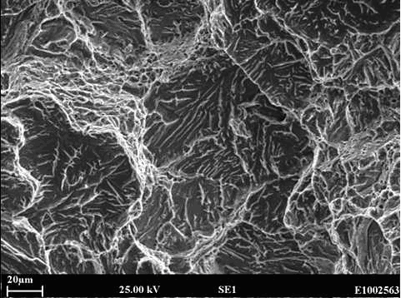
Rideg töret

Slide 12
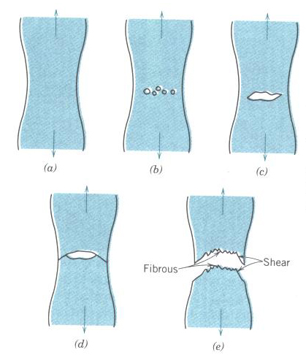
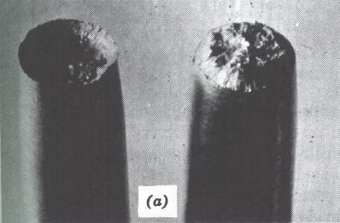
A szakadás folyamata

Slide 13
Mérnöki rendszer
feszültség : σ = F/ S_{o}
alakváltozás, fajlagos nyúlás : ε = ΔL/L_{o}
ahol
F az erő
S_{o} az eredeti keresztmetszet
L_{o} a jeltávolság eredeti értéke
ΔL a megnyúlás

Slide 14
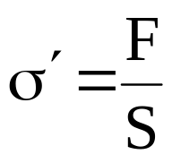
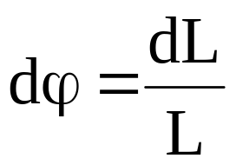
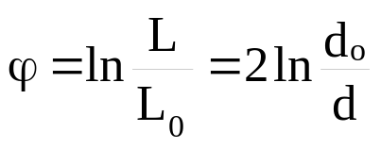
Valódi rendszer
feszültség:
alakváltozás
azaz az integrálás után:
F az erő
S a megváltozott keresztmetszet
dL a pillanatnyi megnyúlás a pillanatnyi hossz
d_{o} az eredeti átmérő
d a pillanatnyi átmérő

Slide 15
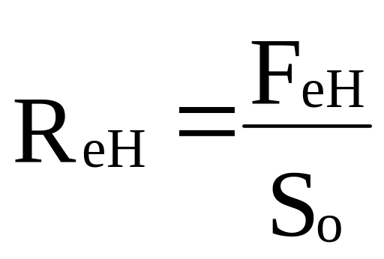
Felső folyáshatár
A makroszkópikus maradó alakváltozás kezdetét jelentő feszültség
Mértékegysége: N/mm²
A valóságban már e határ alatt is történnek maradandó mikroszkópikus atomi elmozdulások.

Slide 16
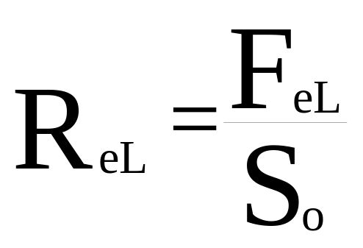
Alsó folyáshatár
A makroszkópikus maradó alakváltozás kezdetét jelentő feszültség
Mértékegysége: N/mm²
A valóságban már e határ alatt is történnek maradandó mikroszkópikus atomi elmozdulások.

Slide 17
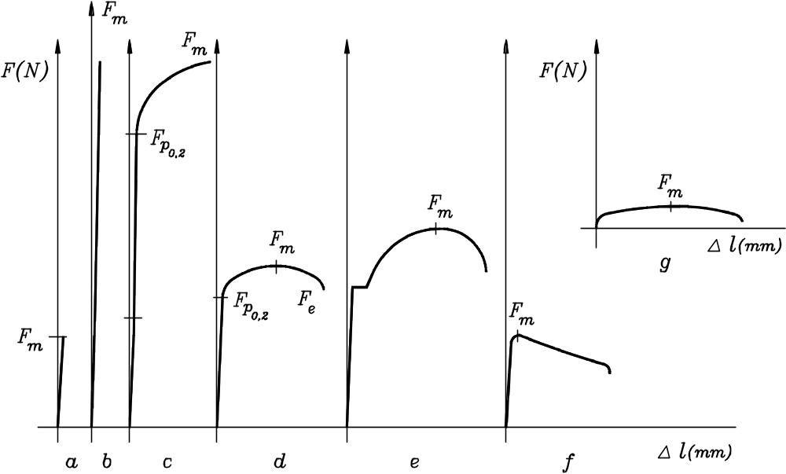
Folyáshatár – egyezményes folyáshatár

Slide 18

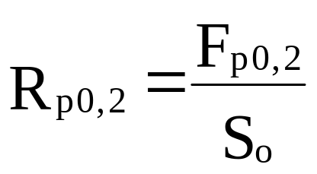
Egyezményes folyáshatár
A terhelt állapotban mért egyezményes folyáshatár :
[N/mm²]
adott maradó alakváltozáshoz tartozó feszültség

Slide 19
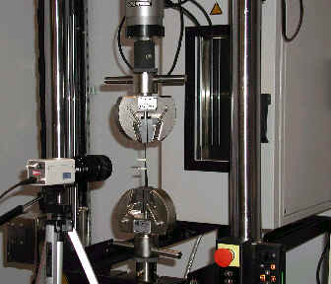
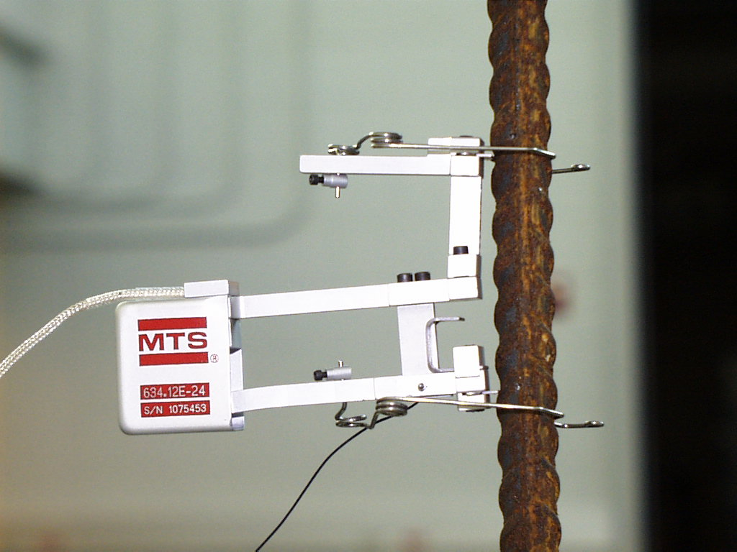
Finom- nyúlásmérés

Slide 20
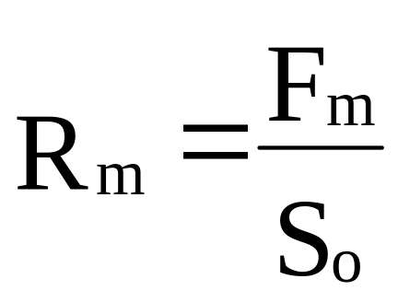
Szakítószilárdság
A szakítószilárdság a vizsgálat során mért legnagyobb terhelő erő és az eredeti keresztmetszet hányadosa:
Mértékegysége: N/mm²
Nem valódi feszültség!!!

Slide 21
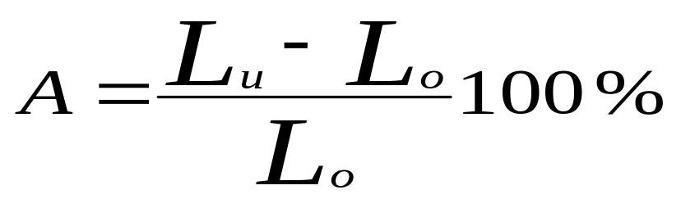
Alakváltozási mérőszámok
Szakadási nyúlás vagy nyúlás.
Jele: A
Mértékegysége: nincs, értékét %-ban szokás kifejezni

Slide 22
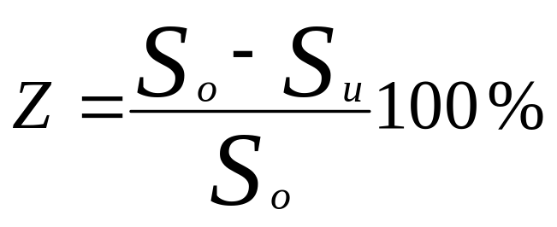
Alakváltozási mérőszámok
Keresztmetszet csökkenés vagy kontrakció .
Jele: Z
Mértékegysége: nincs, értékét %-ban fejezik ki

Slide 23
A szakítóvizsgálat során kapott eredményeket befolyásolják
    A próbatest alakja, mérete, felületi minősége
    A terhelés növelésének sebessége
    A vizsgálati körülmények pl. a hőmérséklet
    A szakítógép merevsége (kontrakció, szakadási nyúlás)
    A megfogás egytengelyűsége (felső folyáshatár)

Slide 24
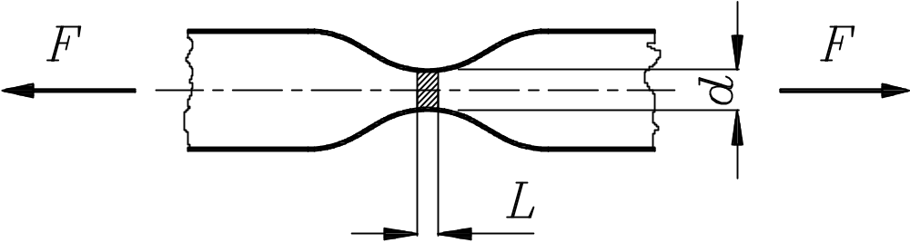
Fajlagos törési munka
Az anyag szívósságát jellemzi.
A fajlagos törésmunka (Jele: W_{c}) sima, bemetszés nélküli próbatesten, a törés helyén mérve a külső erők munkája, amely a próbatestet törésig felemésztődik. Mértékegysége J/cm³.

Slide 25
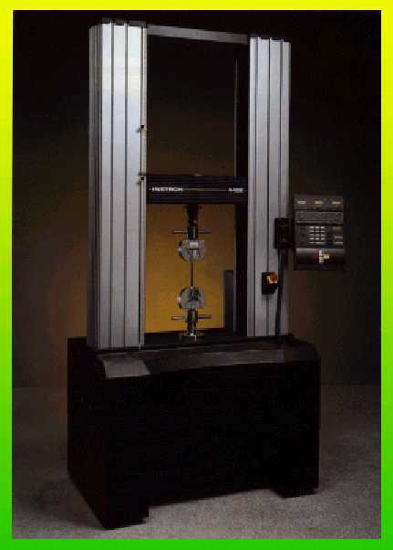
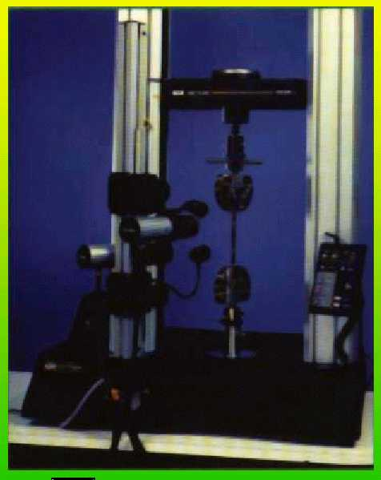
Korszerű szakítógép

Slide 26
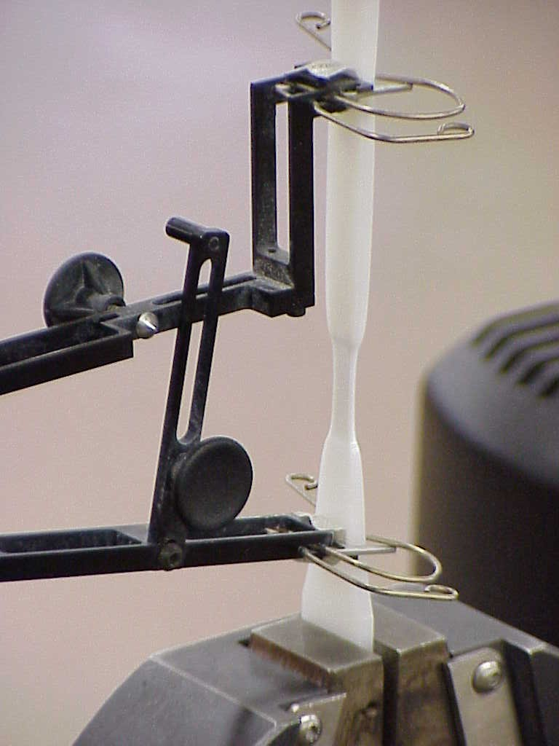
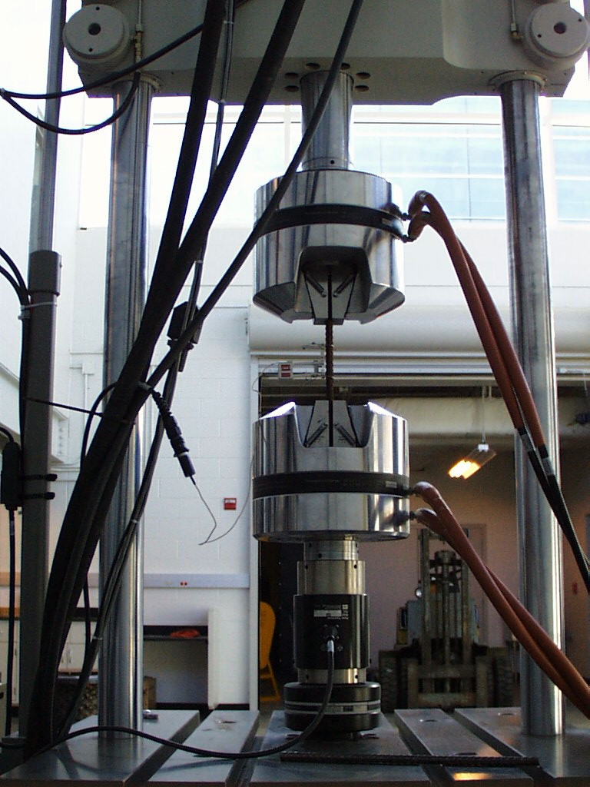
Korszerű szakítógép

Slide 27
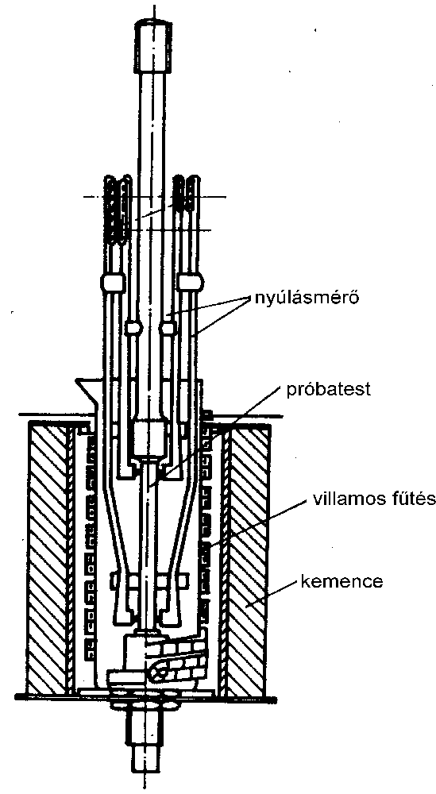
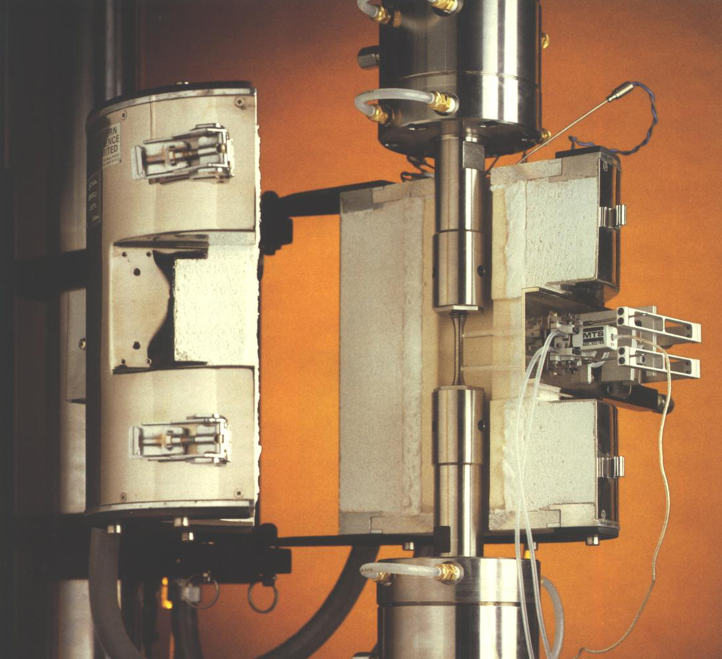
Szakítóvizsgálat nagy hőmérsékleten

Slide 28
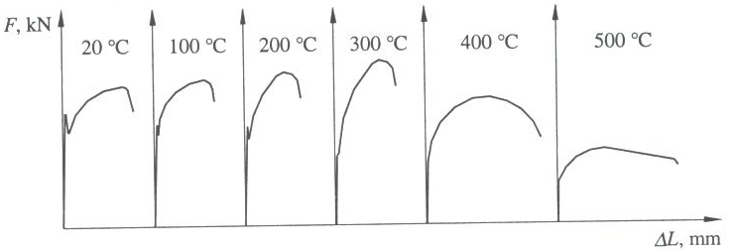
Az acél viselkedése magasabb hőmérsékleten

Slide 29
Kérdések
Milyen alakú és méretű próbatesteket használnak szakítóvizsgálat céljára?
Mi a jeltáv?
Mit jelent a folyáshatár, milyen altípusai léteznek?
Milyen tartományban mozog az acélok folyáshatára?
Mit ad meg a szakítószilárdság?
Milyen tartományban mozog az acélok szakítószilárdsága?
Hogyan kapjuk meg az egyezményes folyáshatár értékét?
Hogyan számítható a kontrakció értéke?
Mely mérőszámok jellemzik az anyag alakíthatóságát?
Milyen módon lehetséges növelt hőmérsékleten való vizsgálat elvégzése?

Slide 30
Köszönöm a figyelmet!

